Slide 1



Slide 2


一例AML粒缺伴发热患者病例分享

Slide 3

● 病例简介
摘要
1.独特性：患者系白血病 重症免疫缺陷
2.背景：患者处于粒细胞为0状态 化疗后血象恢复差

Slide 4
● 患者基础信息
1.人口学信息：16岁 男 学生 山西
2.主诉：
患者发热伴有寒战 1小时，
3.既往史：无

Slide 5
● 入院后检查
1.体格检查：
精神意识差，体温38度，伴有意识差 无尿，血压117/78mmHg 呼吸19次/分，心率80次/分 血氧98％ 全身皮肤无皮下包块，无明显皮疹，肺部未闻明显干湿性啰音，呼吸音清， 心率快，律齐，腹部查体肠鸣音活跃 腹部压痛阳性，双下肢无浮肿。
2.辅助检查：
肺CT

Slide 6
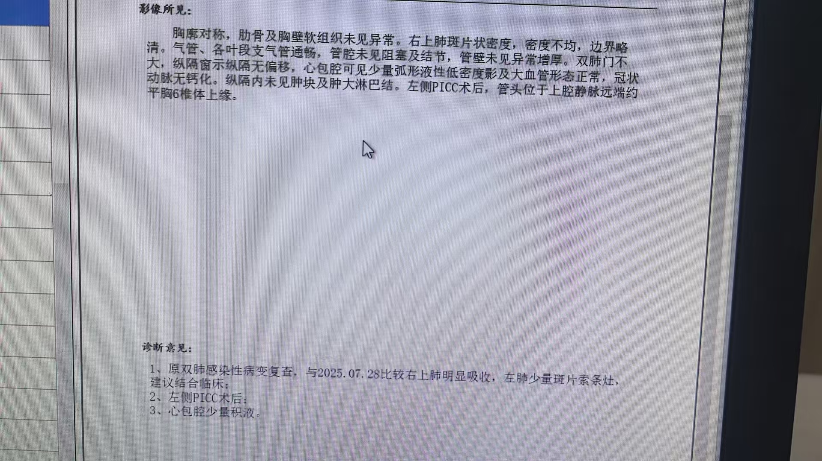
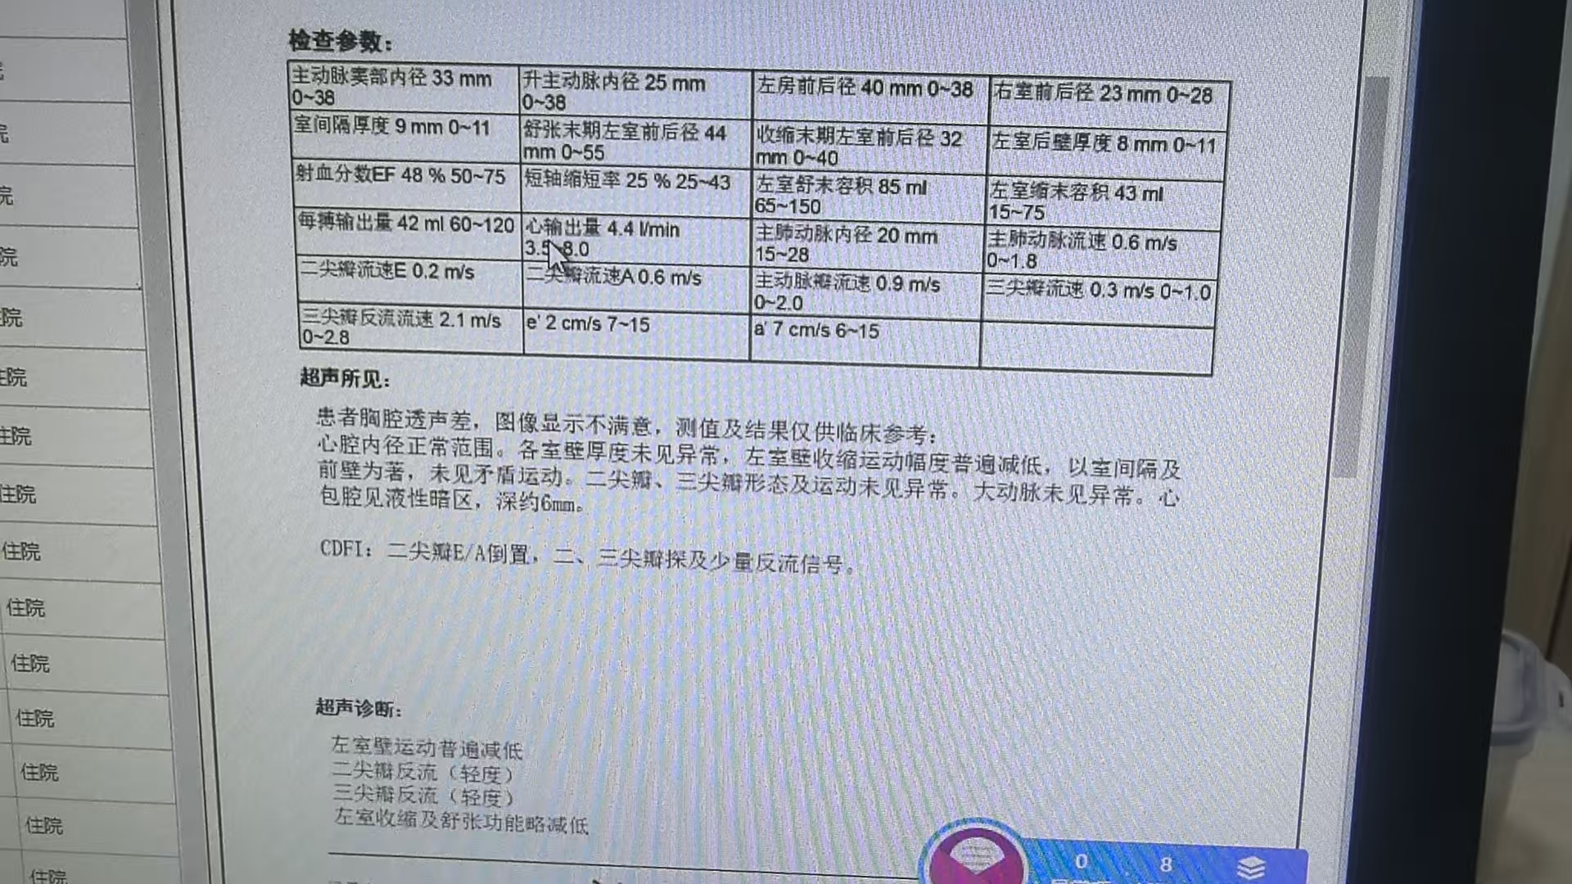
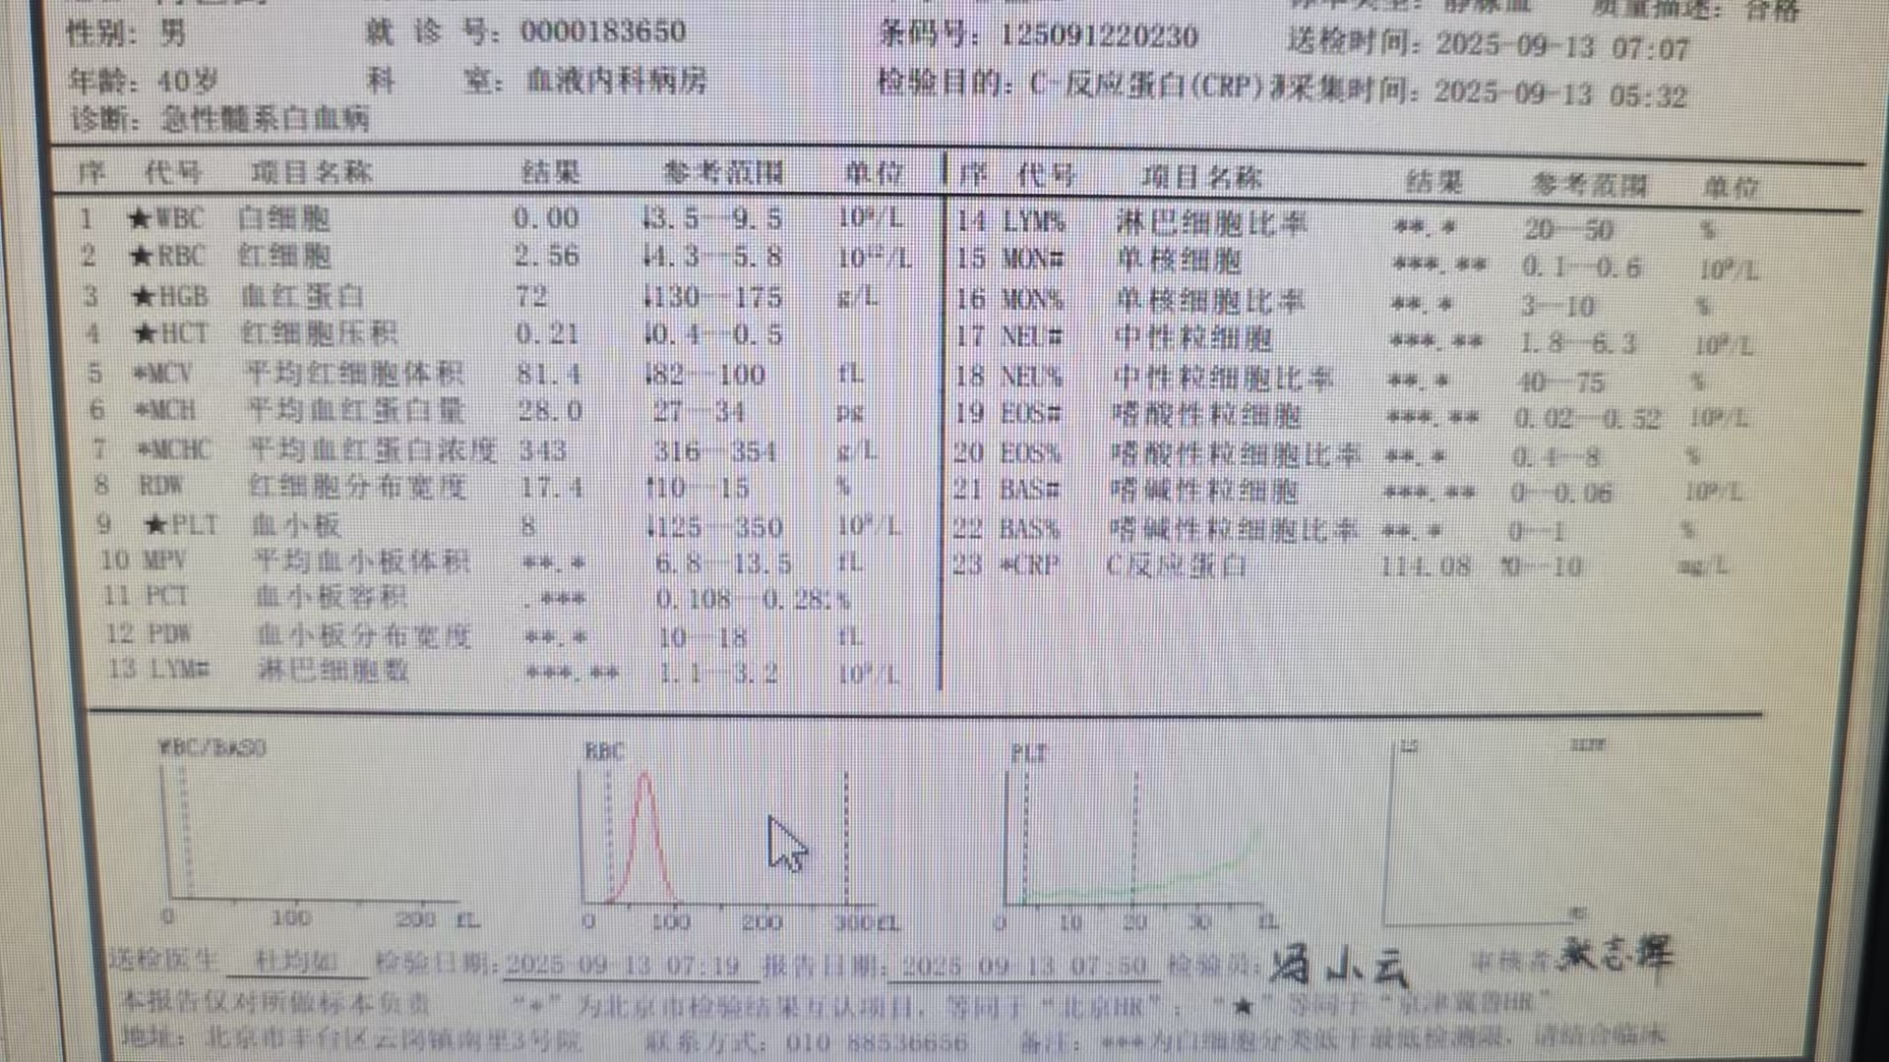
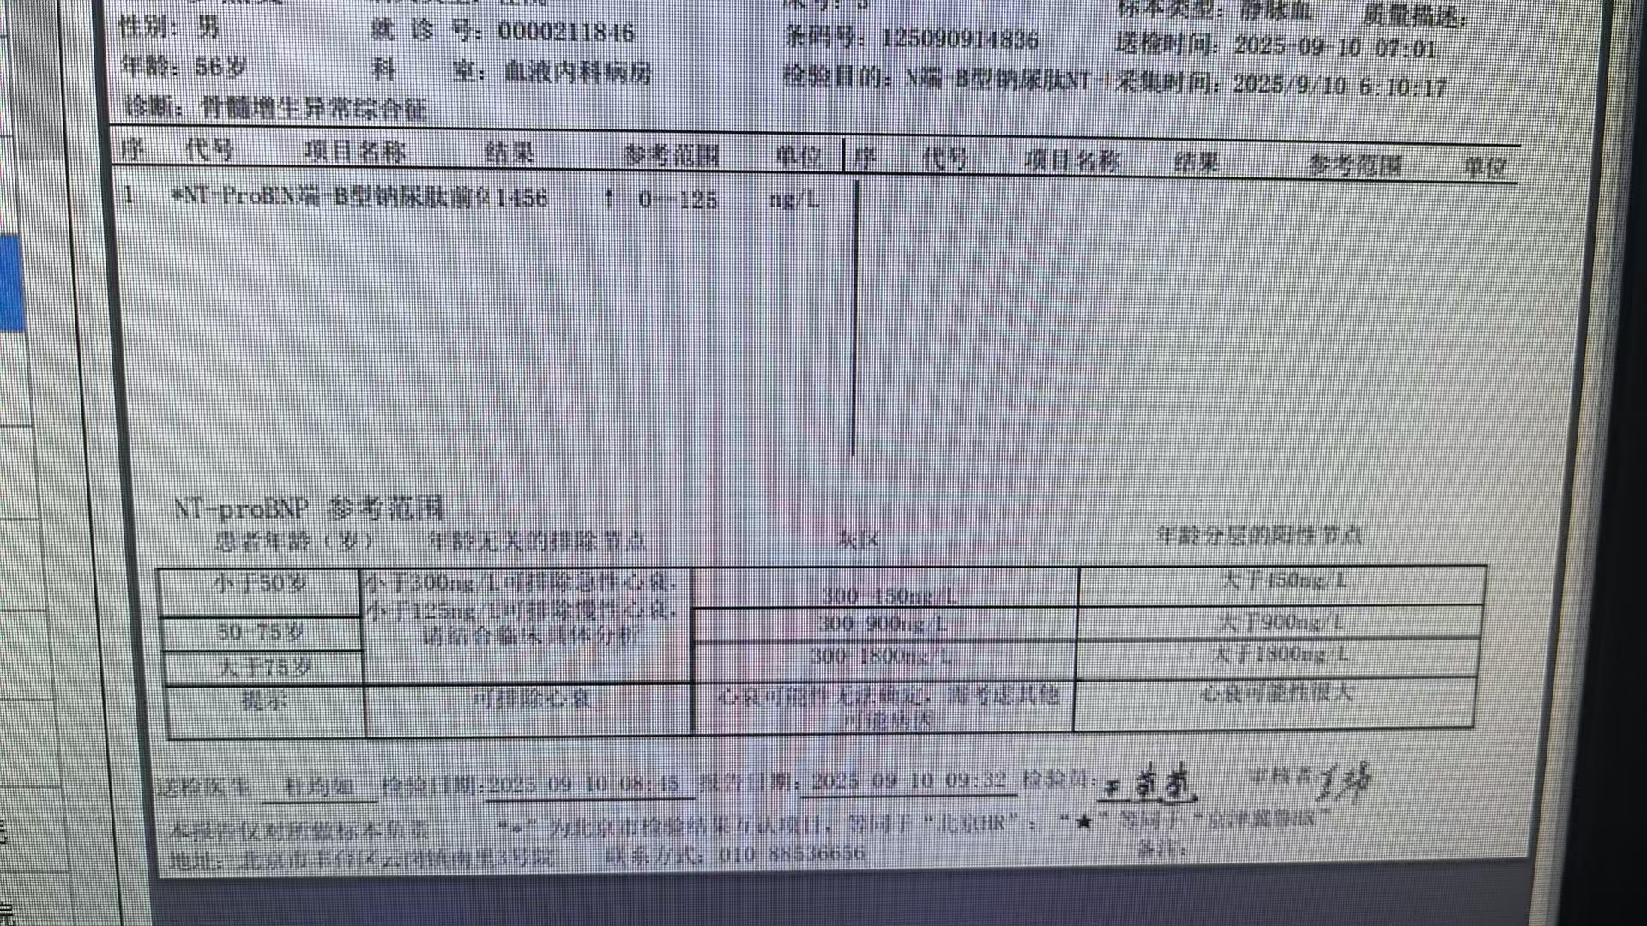
● 入院后检查
3.影像学检查：

Slide 7
● 诊断评估
诊断评估
1.初步诊断：腹腔感染 重症免疫缺陷
2.诊断依据：痰便培养 肺炎克雷伯杆菌CRE
3.鉴别诊断：排除肺部结核感染

Slide 8
● 治疗过程
1.药物：美罗培南 1g q8h d1-8
替加环素 50mg q12h d1-4
2.手术：无

Slide 9
● 治疗过程
3.微生物/病理结果：便培养 大肠埃希菌 肺炎克雷伯杆菌 CRE
4.方案调整：因严重恶心 呕吐 抗感染效果差，替加环素更换为依拉环素
5.指标追踪：炎症指标好转
体温下降至正常

Slide 10
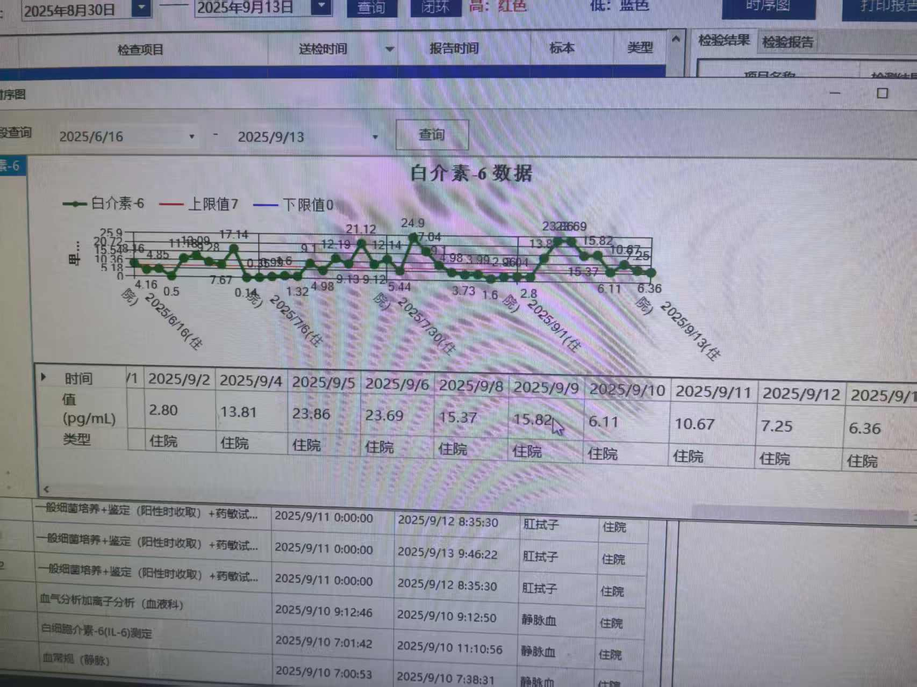
● 治疗过程
3.时间轴记录:(折线图)

Slide 11

● 诊疗体会
1.疗效评价：患者积极抗感染治疗后达到临床治愈
2.局限性：未行肺泡灌洗液筛查
3.结论：强化病原学筛查可改善败血症及脓毒性休克预后 提高抗感染成功率。

Slide 12
感谢观看
敬请指导

